Slide 1

CHÀO MỪNG CÁC EM ĐẾN VỚI TIẾT HỌC

Slide 2

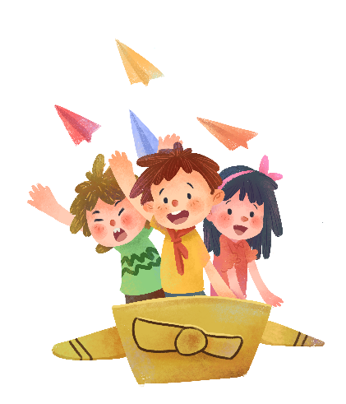



KHỞI ĐỘNG

Slide 3

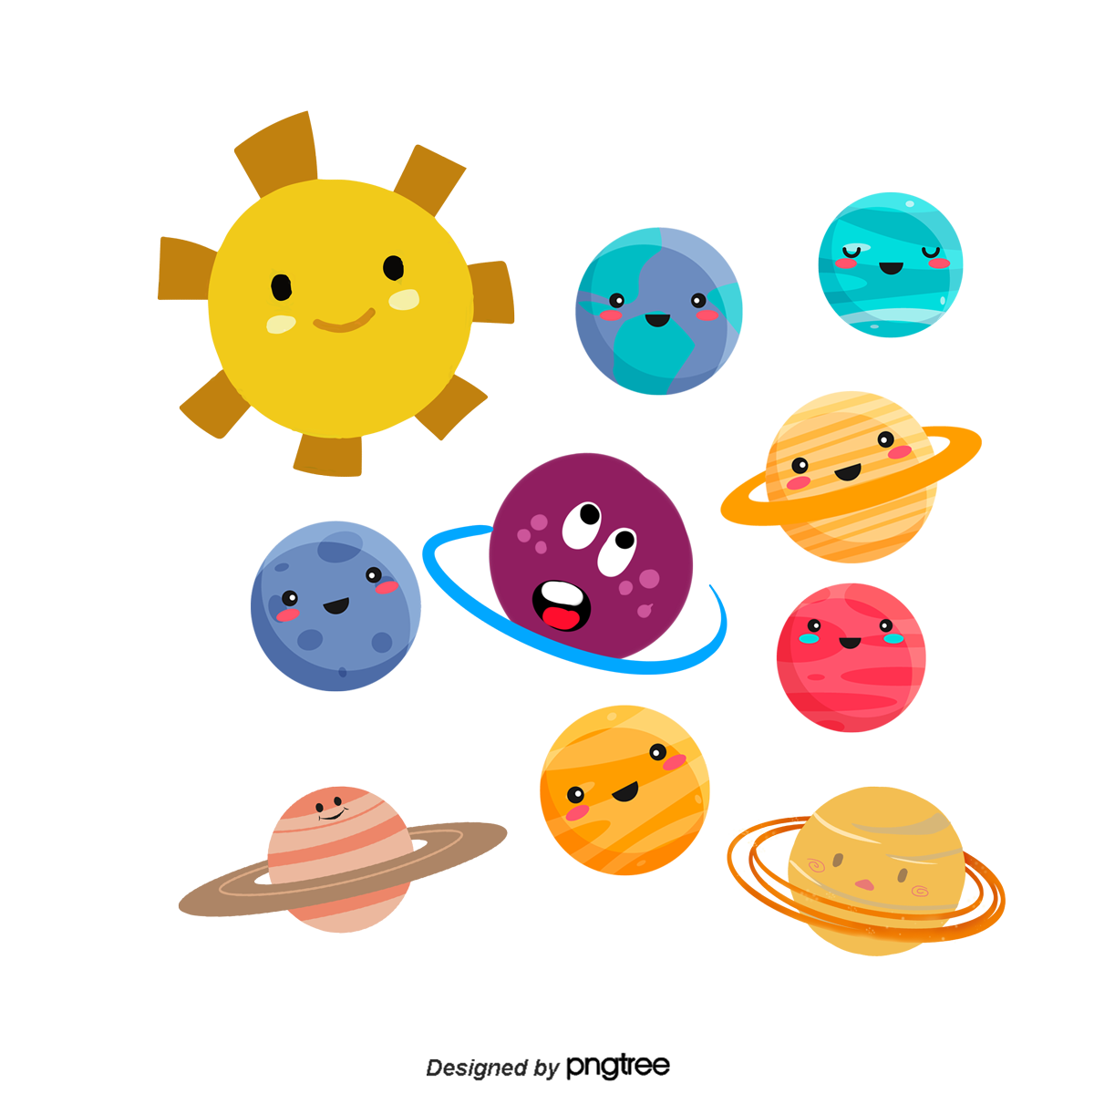


HÀNH TRÌNH
PH THUYỀN

Slide 4




Slide 5



Slide 9


50 : 5 =
A . 10
B. 9
C. 8
D. 7

Slide 10
25 : 5 =
A. 6
B. 5
C. 3
D. 2

Slide 11
25 : 5 =
A. 3
B. 2
C. 4
D. 5

Slide 12
40 : 5 =
A. 6
B. 7
D. 8
C. 9

Slide 13

Số bị chia – Số chia –Thương

Slide 14

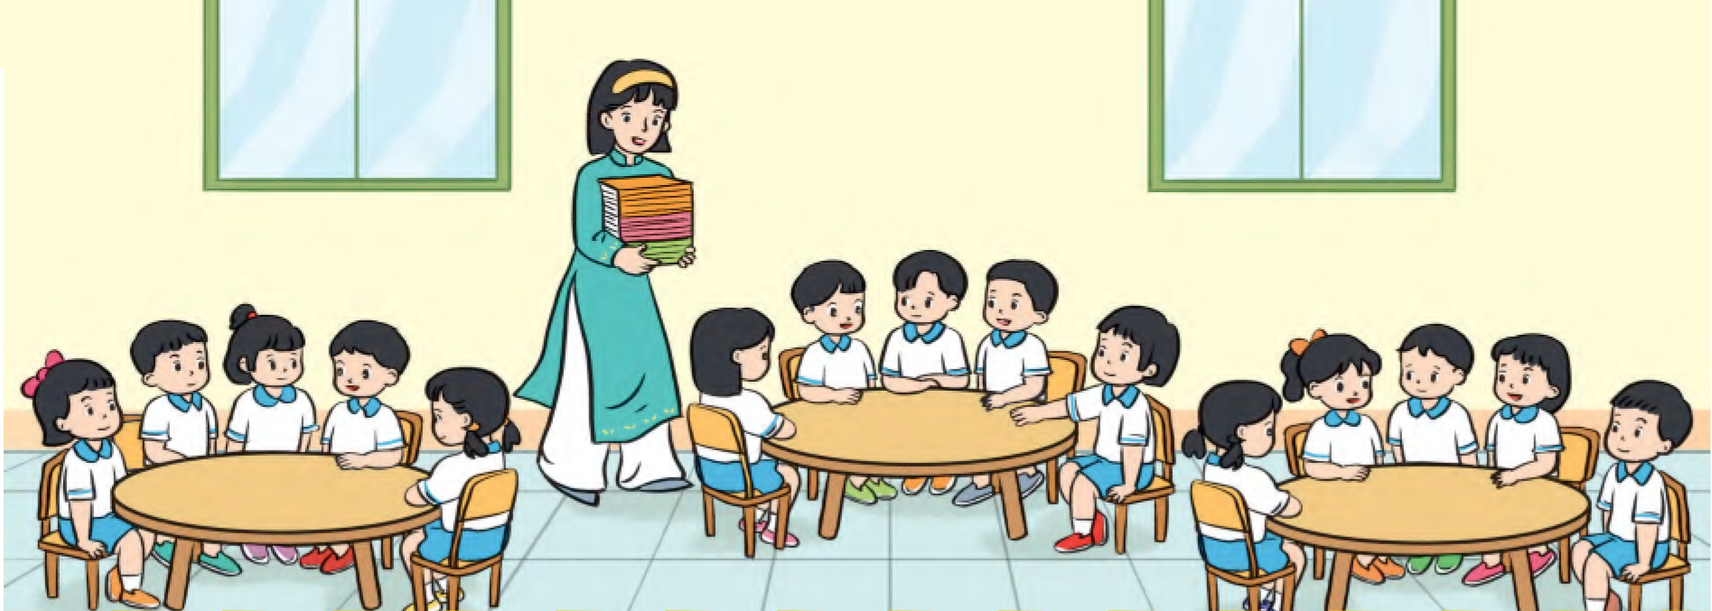
?
?
?
=
?
15
:
3
5

Slide 15

15 : 3 = 5
Số bị chia
Số chia
Thương
Chú ý: 15 : 3 cũng gọi là thương

Slide 16

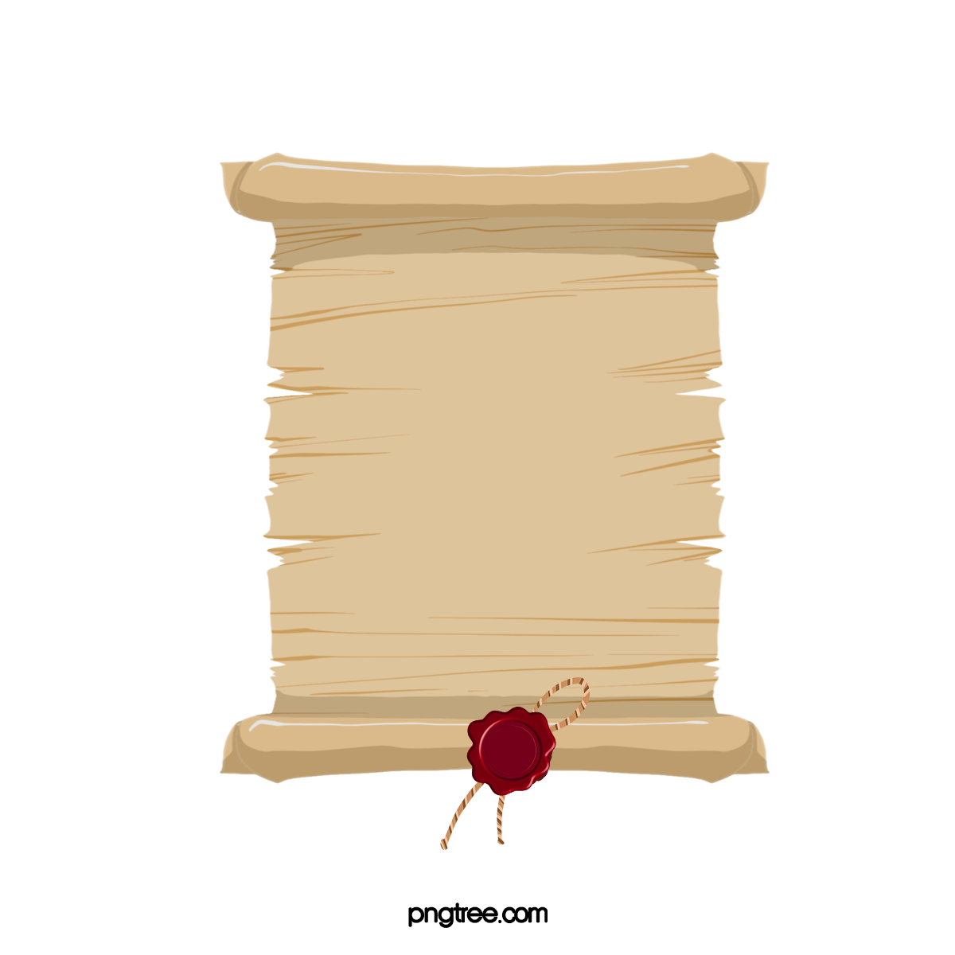
1
Nêu số bị chia, số chia, thương trong các phép chia sau:
10 : 2 = 5
10 : 2 = 5
30 : 5 = 6
Số bị chia
Số chia
Thương

Slide 17
10 : 2 = 5
30 : 5 = 6
30 : 5 = 6
Số bị chia
Số chia
Thương

Slide 18

2
Tìm thương, biết:
a) Số bị chia là 8, số chia là 2
b) Số bị chia là 20, số chia là 5
8 : 2 =
20 : 5 =
4
4

Slide 19
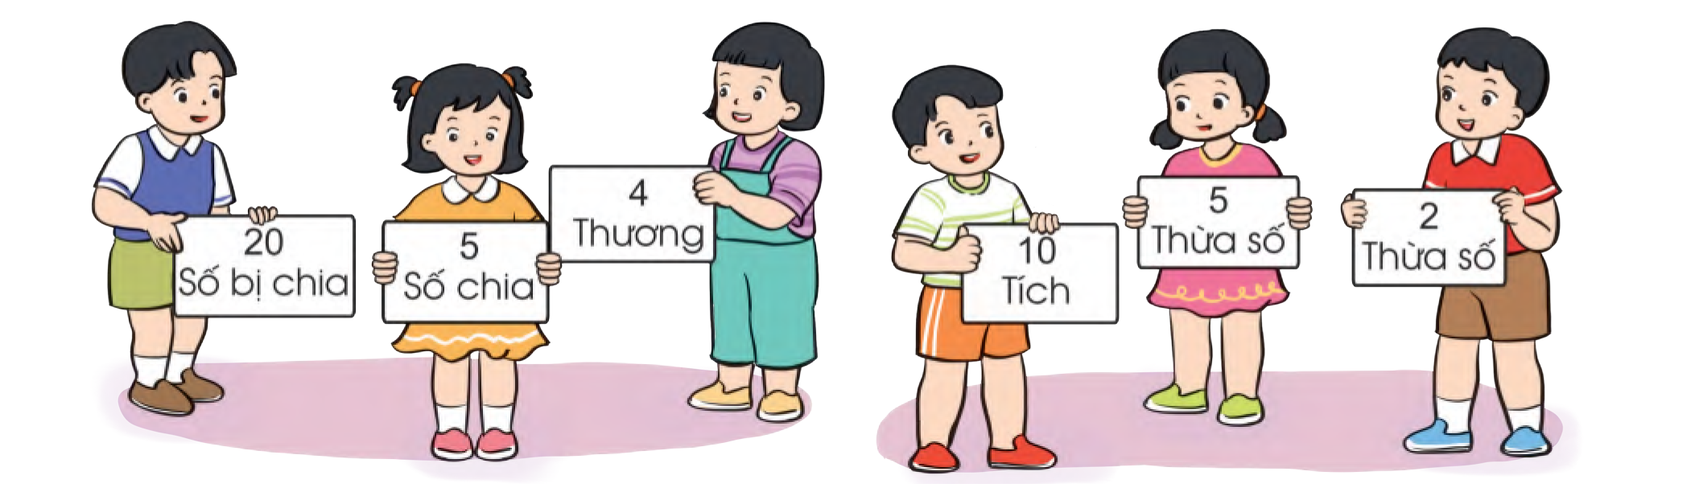
3
Trò chơi “Tìm bạn”
20 : 5 = 4
5 x 2 = 10

Slide 20

Củng cố
Tìm thương, biết:
a) Số bị chia là 16, số chia là 2.
b) Số bị chia là 40, số chia là 5
16 : 2 =
8
8
40 : 5 =

Slide 21
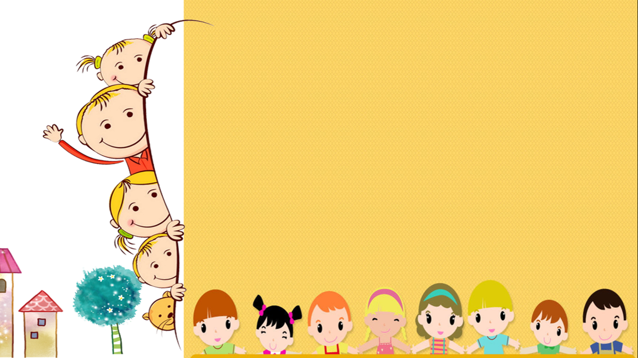
DẶN DÒ

Slide 22


THANK YOU
Tạm biệt và hẹn gặp lại

